Slide 1
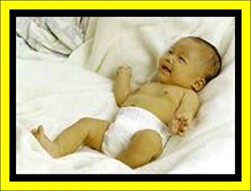
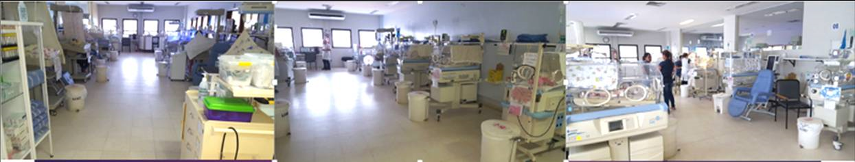
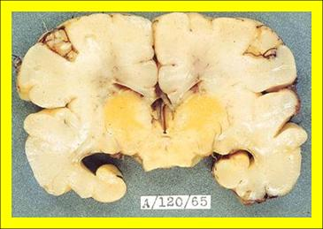

Taxas de Hiperbilirrubinemia Neonatal Extrema e Kernicterus em Crianças e Aderência às Diretrizes Nacionais para Triagem, Diagnóstico e Tratamento na Suécia.
J, Håkansson S, Ekéus C, Gustafson P, Norman M.JAMA Netw Open. 2019 Mar 1;2(3):e190858. doi: 10.1001/jamanetworkopen.2019.0858.PMID: 30901042.Similar articles. ARTIGO LIVRE!!!
Apresentação: R3 Neonatologia Tatiane Martins Barcelos
Coordenação: Dra Miza Vidigal
Brasília, 25 de maio de 2019
www.paulomargotto.com.br

Slide 2
introdução
A Hiperbilirrubinemia Neonatal é uma das principais causas de comprometimento do neurodesenvolvimento a longo prazo[1].
A Hiperbilirrubinemia Neonatal Grave é uma condição evitável dadas as devidas ferramentas eficazes para avaliação e prevenção de risco [2-4], bem como para diagnóstico e tratamento [5-8].
No entanto, o Kernicterus, mesmo existindo Diretrizes baseadas em evidências, ainda ocorre em ambientes com altos recursos e sob condições ideais [5,9-12].
Portanto, é necessário um melhor entendimento dos processos que levam ao Kernicterus.
Existem poucos estudos populacionais (Dinamarca, Reino Unido, Estados Unidos e Canadá) sobre a incidência de hiperbilirrubinemia grave e Kernicterus.12-17
Estudos anteriores associam Kernicterus a doenças hemolíticas ou não hemolíticas [11,15], níveis de bilirrubina [14,18] e fatores de risco [19], mas não há estudo prévio sobre hiperbilirrubinemia como causa de Kernicterus que estabeleça as taxas de incidência com análise da adesão às diretrizes práticas já estabelecidas.

Slide 3
introdução
Em 2008, foi instituída a Diretriz Nacional de Hiperbilirrubinemia Neonatal na Suécia, da mesma forma, o registro da Swedish Neonatal Quality iniciou a coleta de dados de níveis séricos máximos de bilirrubina total de todos os neonatos admitidos nas Unidades.
O presente estudo teve como objetivo determinar as taxas de incidência de hiperbilirrubinemia neonatal extrema e perigosa numa população de quase 1 000 000 de recém-nascidos a termo e de prematuros tardios, os fatores de risco e as causas de hiperbilirrubinemia neonatal perigosa, e como o desenvolvimento do Kernicterus.
Além disso, o presente estudo também teve como objetivo auditar se os registros médicos de todos os recém-nascidos com hiperbilirrubinemia cumpriram as diretrizes nacionais e determinar em que momento o Kernicterus poderia ter sido evitável.
Finalmente, foi captadas informações sobre as proporções de famílias afetadas por Kernicterus que solicitaram e receberam uma auxílio financeiro do Swedish Patient Insurance.

Slide 4
metodologia
Estudo de Coorte Populacional nacional, retrospectiva, entre o período de 2008 a 2016.
Houve aprovação do Conselho de Revisão Ética da Suécia, assim como houve a dispensa de termo de consentimento livre e esclarecido dos participantes. O estudo seguiu o protocolo de STROBE, diretriz para estudos de coorte, caso-controle e estudos transversais, versão 4, outubro / novembro de 2007.
Amostra:
  Todos as crianças nascidas vivas prematuras tardias ou a termo (>= 35 semanas de gestação) na Suécia.
  Foram selecionados todos os recém-nascidos com hiperbilirrubinemia extrema (BT 25 a 29,9 mg/dL).
  Subgrupo com hiperbilirrubinemia grave (BT => 30 mg/dL) foi submetido à revisão de prontuário de acordo com protocolo pré-definido para análise de causa e avaliação da qualidade do atendimento.

Slide 5
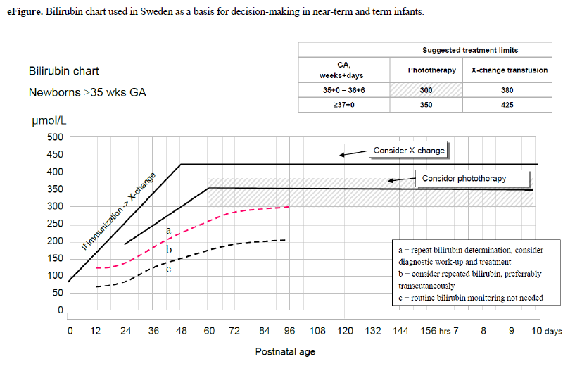
metodologia
Utilizou-se como referência os níveis de bilirrubina para avaliação dos riscos e tratamento usados na Suécia desde 2008.

Slide 6
metodologia
Os registros médicos das crianças expostas a níveis de bilirrubina => 30mg/dL durante o período neonatal foram revisados até o máximo de 2 anos de idade das mesmas.
Encefalopatia aguda por bilirrubina: hiperbilirrubinemia neonatal grave combinada com sintomas como apneia, convulsão, letargia, irritabilidade, hipotonia, hipertonia, má digestibilidade da dieta ou hipertermia.
Kernicterus: hiperbilirrubinemia neonatal grave associada à paralisia cerebral documentada mais tardiamente, surdez, paralisia do olhar ou retardo do neurodesenvolvimento.
Utilizou-se como fonte de dados o registro médico de nascimentos sueco que engloba os diagnósticos neonatais de acordo com CID-10 para Kernicterus (P57) já antes usados em estudo entre 1999 – 2012.
Através do Swedish Neonatal Quality foram identificados todos os neonatos com hiperbilirrubinemia grave e extrema. Da mesma forma, através do CID-10, foram extraídos todos os dados daqueles registrados no “Swedish Patient Insurance”.

Slide 7
metodologia
1ª ETAPA = Na seleção da amostra, excluídos aqueles com identificação errônea de níveis máximos de bilirrubinas e de idade gestacional, da mesma maneira excluídos a maioria dos neonatos classificados como portadores de Kernicterus erroneamente.
2ª ETAPA = listados as características perinatais e os fatores de risco. Os RNs com hiperbilirrubinemia grave foram classificados como causa hemolítica ou não-hemolítica. Todos formam avaliados para isoimunização. Na ausência dela, avaliadas outras causas hemolíticas, metabólicas, hepáticas ou infecciosas.
3ª ETAPA = identificados 10 indicadores de desempenho nacional [20] e internacional [5], 7 relacionadas ao rastreamento e diagnóstico de hiperbilirrubinemia neonatal e 3 relacionados ao tratamento. Após, estabelecidos critérios de melhores práticas no manejo da hiperbilirrubinemia neonatal e aplicado à revisão de prontuário. Classificou-se, então Kernicterus como inevitável, potencialmente inevitável, potencialmente evitável (probabilidade de 51% para dano evitável) e evitável (probabilidade de 75% para dano evitável).
4ª ETAPA = identificados os casos de Kernicterus cujas famílias solicitaram e receberam o auxílio financeiro pelo Swedish Patience Insurance.

Slide 8
metodologia
Análise Estatística
A análise dos dados foi realizada entre setembro de 2017 e fevereiro de 2018.
Os dados são apresentados em número e proporções (percentagens ou taxas por 100 000 nascidos vivos), média (DP ou IC95%) ou mediana (escala).
Utilizados testes T para comparar os níveis máximos de bilirrubina entre lactentes com hiperbilirrubinemia grave que desenvolveu Kernicterus e aqueles que não o fizeram.
P <0,05 foi considerado estatisticamente significativo.
As análises foram conduzidas usando o IBM SPSS, versão 23 (SPSS Inc).

Slide 9
resultados
No período estudado, nasceram 992 378 neonatos, dos quais 958 051 termos e 34 327 com idade gestacional (IG) entre 35 e 36 semanas.
Entre os prematuros tardios, 494 (320 meninos, peso de nascimento[PN] 3505g), foram registrados com hiperbilirrubinemia extrema (25 – 29,9 mg/dL), taxa de incidência de 50 / 100 000 RNs.
Taxa de incidência de hiperbilirrubinemia grave (=> 30mg/dL) foi de 6,8 / 100 000 RNs.
Dentre esses últimos, a média do número de fatores de risco encontrados para hiperbilirrubinemia para cada RN foi de 4.
Na Suécia, 1,9% de todos os RN foram tratados para hiperbilirrubinemia não-hemolítica, e 0,6% para hemolítica.

Slide 10
resultados
Características maternas e infantis selecionadas de pacientes com bilirrubina sérica neonatal com níveis de 30 mg / dL (510 μmol / L) ou superiores são apresentados na Tabela 1.
Apesar das Diretrizes no início do período do estudo, a taxa anual de bebês com risco de hiperbilirrubinemia pareceu aumentar durante o período do estudo (Figura). O nível mais alto de bilirrubina sérica registrada foi de 50mg / dL (847 μmol / L).
Na Tabela 2 diagnósticos e condições associadas aos níveis ≥30mg/dL nos RN ≥ 35semanas de idade gestacional

Slide 11
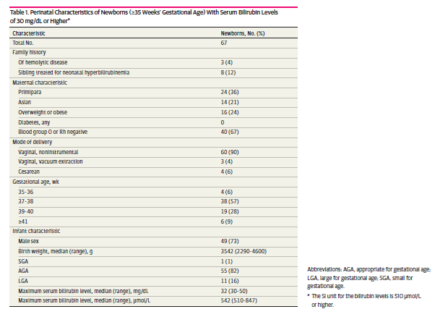
resultados

Slide 12
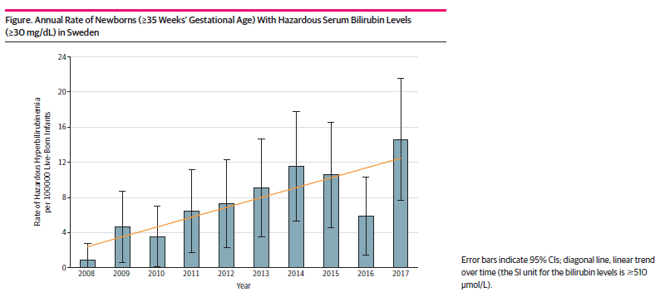
resultados

Slide 13
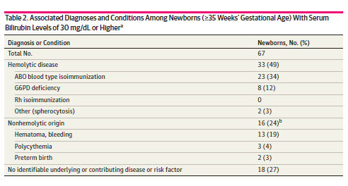
resultados

Slide 14
resultados
Segundo escore de risco baseados em alguns fatores de risco maternos e obstétricos para hiperbilirrubilinemia não-hemolítica, 43% dos neonatos tinham sido classificados como risco muito alto (>10%) a alto (5-10%) de desenvolver hiperbilirrubinemia com necessidade de tratamento ao nascimento, além de 42% classificados como moderado e 10% como baixo risco.
Dentre os RNs com níveis séricos de BT => 30mg/dL, 42% (28) tinha 1 ou mais sintomas de encefalopatia aguda por bilirrubina documentada nos registros médicos.
13 RNs desenvolveram Kernicterus, incidência de 1,3 / 100 000 (0,6 – 2,0, com IC 95%). Todos tinham sinais de encefalopatia aguda e BT sérica entre 30 – 45mg/dL.
O nível máximo de bilirrubina naqueles com Kernicterus foi maior comparados aos demais que não desenvolveram a doença, 36 (4,6) mg/dL x 32 (3,2) mg/dL.

Slide 15
resultados
ADERÊNCIAS AS MELHORES PRÁTICAS
Ao auditar os registros médicos de 67 bebês com níveis perigosos de bilirrubina, usando método pré-definido de indicadores de desempenho dos autores, descobriram
-que grandes proporções de bebês tiveram alta precoce do hospital sem uma determinação do nível de bilirrubina pré-alta (por exemplo, para 15 de 19 crianças [79%] deixaram o hospital <24 horas após o nascimento)
E
- que a exsanguineotransfusão prematura ou não exsanguíneotransfusão era comum (por exemplo,> 12 horas de atraso ou não exsanguineotransfusão para19 de 28 crianças [68%])
Tabela 3

Slide 16
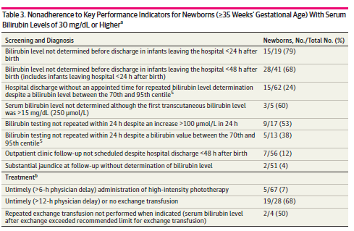
resultados

Slide 17
Resultados
Entre 13 crianças com diagnóstico de Kernicterus, a lesão cerebral foi considerada potencialmente evitável em 6 RNs e evitável em 5, com base em 1 ou vários dos seguintes critérios:
ausência de triagem do nível de bilirrubina ou o rastreio mal indicado (n = 6), má interpretação dos valores de bilirrubina (n = 2), início mal indicado ou tardio da fototerapia intensiva (n = 1), mal indicado ou tardio ou nenhum tratamento com exsanguineotransfusão (n = 6), ou ausência de exsanguineotransfusões repetidas apesar da indicação (n = 1).
O Kernicterus foi avaliado como potencialmente inevitável em apenas 1 lactente (prematuro tardio com trissomia 21) e como inevitável em apenas 1 (RN a termo sem fatores de risco, rastreado segundo a diretriz e readmitido com hiperbilirrubinemia extrema, diagnosticada como deficiência de G6PD).
6 das 13 famílias com filhos com Kernicterus solicitaram e receberam auxílio financeiro, assim como 1 único paciente diagnosticado com hiperbilirrubinemia neonatal.

Slide 18
discussão
A hiperbilirrubinemia grave e Kernicterus entre prematuros tardios ainda ocorre e aumenta na Suécia.
Quase metade dos RNs com níveis graves de bilirrubina poderiam ter sido identificados, sem o teste sanguíneo, apenas como estratificado o risco como alto ou muito alto ao nascimento.
85% daqueles com Kernicterus seriam potencialmente evitáveis, devido a não aderência às Diretrizes de cuidados pré-estabelecidas.
A incidência de Kernicterus encontrada foi pouco mais elevada comparada a outros estudos (Canadá, California e Dinamarca 0,5 a 1 / 100 000 RN [13,15,17,22-24], e Noruega < 0,5 / 100 000 RN [25]).
A incidência de hiperbilirrubinemia grave (BT => 30mg/dL) foi de 6,8 / 100 000 RN, compatível com outros estudos europeus e dos EUA [16, 26-28], porém taxas muito elevadas ainda são observadas em países de média a baixa renda da Ásia (1500-3000 / 100 000 RN) [12,29,30].

Slide 19
discussão
Baseados nos fatores de risco maternos e obstétricos, os riscos alto e muito alto de hiperbilirrubinemia com necessidade de tratamento poderiam ter sido identificados ao nascimento em quase metade daqueles com níveis graves. No entanto, a estratificação de risco serve apenas de alerta para rastreio dos bebês, e não se aplica para determinar a severidade da doença.
A doença hemolítica (isoimunização ABO e deficiência de G6PD) contribuiu mais para hiperbilirrubinemia grave. Porém, serve de alerta o fato de 1 em cada 4 RNs não tiveram doença ou outro fator de risco.
1 e cada 5 RNs com hiperbilirrubinemia grave que desenvolveu Kernicterus e mais da metade dos casos associou-se a falta de rastreio e diagnóstico. Atribuiu-se a isso o desconhecimento das Diretrizes, não aceitação das recomendações ou limitação da equipe. Além disso, há apenas os registros de níveis de indicação de fototerapia e exsanguineotransfusão no momento do registro médico podendo ter lapso de tempo entre a estratificação da zona de risco nos diferentes níveis de bilirrubinas.

Slide 20
discussão
A indicação equivocada ou a não-realização de exsanguineotransfusão em RNs com níveis de bilirrubinas => 30mg/dL ou com sintomas de encefalopatia aguda por bilirrubina, pode ser explicada pela resistência a realização do procedimento devido aos avanços da prevenção e tratamento da Doença Hemolítica RH reduzindo o número de exsanguineotransfusões, além de muitos bebês responderem à fototerapia intensiva [33].
À não solicitação do auxílio financeiro se deve à desinformação dos pacientes, embora seja obrigatória a instrução por parte dos profissionais médicos no caso de acometimento de alguma injúria ao paciente.

Slide 21
discussão
Limitações:
  Estudo retrospectivo com provável perda de dados.
  Foi coletado apenas os valores máximos de bilirrubinas séricas encontrados devido a falta de uniformização dos registros
  Ausência de grupo controle
  Pobreza e escassez de informações clínicas de registros médicos
  O aumento da taxa de incidência anual de hiperblirrubinemia pode ser devido os dados no inicio do estudo terem sido subestimados, aumentando o número de diagnósticos ao longo do tempo acompanhando os avanços no rastreio dessa condição, com a dosagem mais frequente de bilirrubinas conforme fatores de risco.
  A classificação de Kernicterus na secção de afecções perinatais pelo CID-10 pode ter subestimado a identificação dos acometidos já que ele é seguido pelo sistema de registro de nascimentos sueco.

Slide 22
conclusão
A cada 100 000 nascidos a termo ou próximo do termo, 6,8 desenvolvem hiperbilirrubinemia grave e 1,3 apresentam Kernicterus.
Os que desenvolvem injuria cerebral devido hiperbilirrubinemia grave, 85% são potencialmente evitáveis.
Consiste em um desafio prevenir Kernicterus, não apenas pela determinações dos níveis de bilirrubinas antes da alta hospitalar, mas também em melhorar o registro das informações e o processo de trabalho de rastreio, diagnóstico e tratamento dessa condição.
Deve ser prioridade continuar a investigação de hiperbilirrubinemia grave e Kernicterus se causa não aparente.

Slide 23
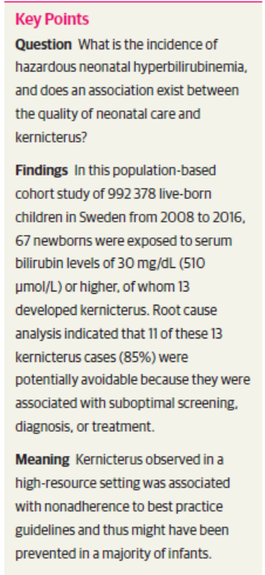
Pontos chave
Pergunta: Qual é a incidência de hiperbilirrubinemia neonatal perigosa, e existe uma associação entre
a qualidade dos cuidados neonatais e Kernicterus?
Achados: Nesta coorte de 992 378 nascidos vivos
na Suécia de 2008 a 2016,67 recém-nascidos foram expostos a níveis séricos de bilirrubina de 30 mg / dL (510 μmol / L) ou superior, dos quais 13 desenvolveram
kernicterus. A análise da causa raiz indicou que 11 destes 13 casos de kernicterus (85%) foram potencialmente evitáveis porque eram associados a sub-ótima triagem, , diagnóstico ou tratamento.
Significado:Kernicterus observado em uma alta definição de recursos foi associada com a não-adesão às melhores práticas (guidelines) e, portanto, pode ter sido prevenido na maioria das crianças.

Slide 24
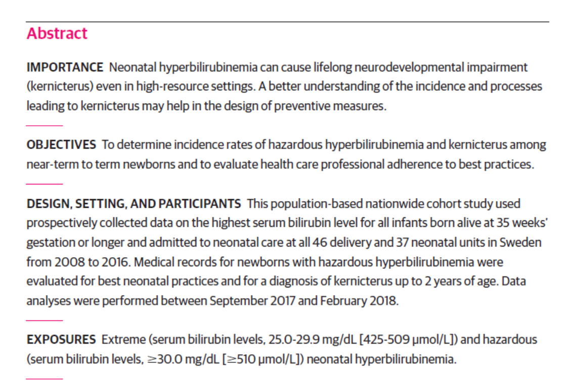

Slide 25
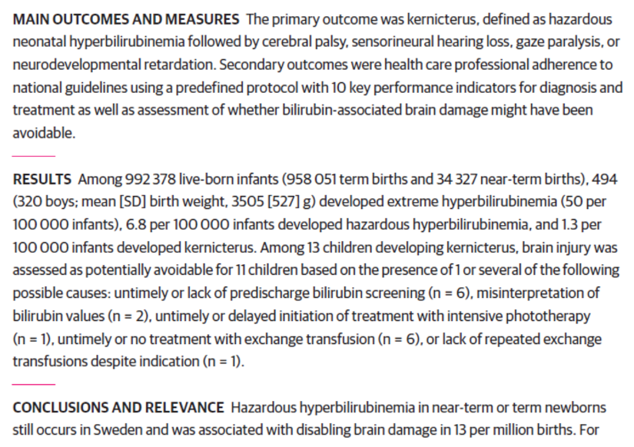
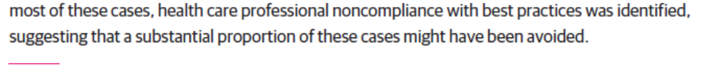

Slide 26
bibliografia
1. Mwaniki MK, Atieno M, Lawn JE, Newton CR. Long-term neurodevelopmental outcomes after intrauterine and neonatal insults: a systematic review. Lancet. 2012;379(9814):445-452. doi:10.1016/S0140-6736(11)61577-8
2. Eggert LD, Wiedmeier SE, Wilson J, Christensen RD. The effect of instituting a prehospital-discharge newborn bilirubin screening program in an 18-hospital health system. Pediatrics. 2006;117(5):e855-e862. doi:10.1542/peds. 2005-1338
3. Lee BK, Le Ray I, Sun JY, Wikman A, Reilly M, Johansson S. Haemolytic and nonhaemolytic neonatal jaundice have different risk factor profiles. Acta Paediatr. 2016;105(12):1444-1450. doi:10.1111/apa.13470
4. Norman M, Aberg K, Holmsten K,Weibel V, Ekeus C. Predicting nonhemolytic neonatal hyperbilirubinemia. Pediatrics. 2015;136(6):1087-1094. doi:10.1542/peds.2015-2001
5. American Academy of Pediatrics Subcommittee on Hyperbilirubinemia. Management of hyperbilirubinemia in the newborn infant 35 or more weeks of gestation. Pediatrics. 2004;114(1):297-316. doi:10.1542/peds.114.1.297
6. Maisels MJ, McDonagh AF. Phototherapy for neonatal jaundice. N Engl J Med. 2008;358(9):920-928. doi:10. 1056/NEJMct0708376
7. Bhutani VK, Maisels MJ, Stark AR, Buonocore G; Expert Committee for Severe Neonatal Hyperbilirubinemia; European Society for Pediatric Research; American Academy of Pediatrics. Management of jaundice and
prevention of severe neonatal hiperbilirrubinemia in infants35 weeks gestation. Neonatology. 2008;94 (1):63-67. doi:10.1159/000113463
8. Schwartz HP, Haberman BE, Ruddy RM. Hyperbilirubinemia: current guidelines and emerging therapies. Pediatr Emerg Care. 2011;27(9):884-889. doi:10.1097/PEC.0b013e31822c9b4c
9. Bhutani VK, Johnson L. A proposal to prevent severe neonatal hyperbilirubinemia and kernicterus. J Perinatol. 2009;29(suppl 1):S61-S67. doi:10.1038/jp.2008.213
10. Bhutani VK, Johnson L. Kernicterus in the 21st century: frequently asked questions. J Perinatol. 2009; 29(suppl 1):S20-S24. doi:10.1038/jp.2008.212
11. Bhutani VK, Zipursky A, Blencowe H, et al. Neonatal hyperbilirubinemia and Rhesus disease of the newborn: incidence and impairment estimates for 2010 at regional and global levels. Pediatr Res. 2013;74(suppl 1):86-100. doi:10.1038/pr.2013.208

Slide 27
bibliografia
12. Slusher TM, Zamora TG, Appiah D, et al. Burden of severe neonatal jaundice: a systematic review and metaanalysis. BMJ Paediatr Open. 2017;1(1):e000105. doi:10.1136/bmjpo-2017-000105
13. Ebbesen F, Andersson C, Verder H, et al. Extreme hyperbilirubinaemia in term and near-term infants in Denmark. Acta Paediatr. 2005;94(1):59-64. doi:10.1080/08035250410022170
14. Ebbesen F, Bjerre JV, Vandborg PK. Relation between serum bilirubin levels450 μmol/L and bilirubin encephalopathy: a Danish population-based study. Acta Paediatr. 2012;101(4):384-389. doi:10.1111/j.1651-2227. 2011.02565.x
15. Sgro M, Campbell DM, Kandasamy S, Shah V. Incidence of chronic bilirubin encephalopathy in Canada, 2007- 2008. Pediatrics. 2012;130(4):e886-e890. doi:10.1542/peds.2012-0253
16. Manning D, Todd P, Maxwell M, Jane PlattM. Prospective surveillance study of severe hyperbilirubinaemia in the newborn in the UK and Ireland. Arch Dis Child Fetal Neonatal Ed. 2007;92(5):F342-F346. doi:10.1136/adc. 2006.105361
17. KuzniewiczMW, Wickremasinghe AC,Wu YW, et al. Incidence, etiology, and outcomes of hazardous hyperbilirubinemia in newborns. Pediatrics. 2014;134(3):504-509. doi:10.1542/peds.2014-0987
18. Newman TB, Liljestrand P, Jeremy RJ, et al; Jaundice and Infant Feeding Study Team. Outcomes among newborns with total serum bilirubin levels of 25mg per deciliter or more. N Engl J Med. 2006;354(18):1889-1900. doi:10.1056/NEJMoa054244
19. Johnson L, Bhutani VK, Karp K, Sivieri EM, Shapiro SM. Clinical report from the pilot USA Kernicterus Registry (1992 to 2004). J Perinatol. 2009;29(suppl 1):S25-S45. doi:10.1038/jp.2008.211
20. The Swedish Neonatal Society. Vardprogram: neonatal hyperbilirubinemi. http://neo.barnlakarforeningen.se/ Wp content/uploads/sites/14/2014/03/hyperbili_2008.pdf. Published 2008. Accessed February 14, 2019.
21. Soop M, Fryksmark U, Koster M, Haglund B. Adverse events in hospitals are common: the majority can be avoided according to a study of medical records [in Swedish]. Lakartidningen. 2008;105(23):1748-1752.
22. Ebbesen F. Recurrence of kernicterus in term and near-term infants in Denmark. Acta Paediatr. 2000;89(10): 1213-1217. doi:10.1111/j.1651-2227.2001.tb01368.x

Slide 28
bibliografia
23. Sgro M, Campbell D, Shah V. Incidence and causes of severe neonatal hiperbilirrubinemia in Canada. CMAJ. 2006;175(6):587-590. doi:10.1503/cmaj.060328
24. Brooks JC, Fisher-Owens SA,Wu YW, Strauss DJ, Newman TB. Evidence suggests therewas not a “resurgence” of kernicterus in the 1990s. Pediatrics. 2011;127(4):672-679. doi:10.1542/peds.2010-2476
25. Bratlid D, Nakstad B, Hansen TW. National guidelines for treatment of jaundice in the newborn. Acta Paediatr. 2011;100(4):499-505. doi:10.1111/j.1651-2227.2010.02104.x
26. Bhutani VK, Meng NF, Knauer Y, et al. Extreme hyperbilirubinemia and rescue exchange transfusion in California from 2007 to 2012. J Perinatol. 2016;36(10):853-857. doi:10.1038/jp.2016.106
27. Bjerre JV, Petersen JR, Ebbesen F. Surveillance of extreme hyperbilirubinaemia in Denmark: amethod to identify the newborn infants. Acta Paediatr. 2008;97(8):1030-1034. doi:10.1111/j.1651-2227.2008.00879.x
28. Gotink MJ, Benders MJ, Lavrijsen SW, Rodrigues Pereira R, Hulzebos CV, Dijk PH. Severe neonatal hyperbilirubinemia in the Netherlands. Neonatology. 2013;104(2):137-142. doi:10.1159/000351274
29. TheWorld Health Organization. National neonatal-perinatal database: report 2002-2003. http://www. newbornwhocc.org/pdf/nnpd_report_2002-03.PDF. Published 2005. Accessed February 8, 2018.
30. Tikmani SS,Warraich HJ, Abbasi F, Rizvi A, Darmstadt GL, Zaidi AK. Incidence of neonatal hyperbilirubinemia: a population-based prospective study in Pakistan. Trop Med Int Health. 2010;15(5):502-507. doi:10.1111/j.1365- 3156.2010.02496.x
31. Johnson LH, Bhutani VK, Brown AK. System-based approach to management of neonatal jaundice and prevention of kernicterus. J Pediatr. 2002;140(4):396-403. doi:10.1067/mpd.2002.123098
32. Penn AA, Enzmann DR, Hahn JS, Stevenson DK. Kernicterus in a full term infant. Pediatrics. 1994;93(6, pt 1): 1003-1006.
33. Hansen TW. Acute management of extreme neonatal jaundice—the potential benefits of intensified phototherapy and interruption of enterohepatic bilirubin circulation. Acta Paediatr. 1997;86(8):843-846. doi:10. 1111/j.1651-2227.1997.tb08608.x
34. Christensen RD, Agarwal AM, George TI, Bhutani VK, Yaish HM. Acute neonatal bilirubin encephalopathy in the State of Utah 2009-2018. Blood Cells Mol Dis. 2018;72:10-13. doi:10.1016/j.bcmd.2018.05.002

Slide 29
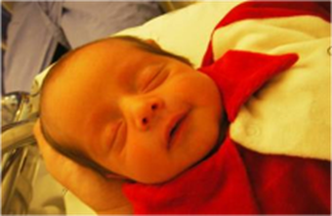
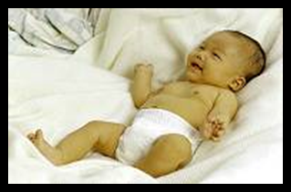
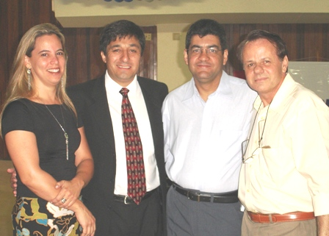
NOTA DO EDITOR DO DITE, DR. PAULO R. MARGOTTO. Consultem também! Aqui e Agora! ONLINE SEMPRE!
KERNICTERUS, AINDA UM DESAFIO!
pmargotto@gmail.com
Aula-Kernicterus ainda um Desafio:Drs. Mônica Lemos (Terapia Ocupacional), Carlos Zaconeta (Neonatologia), Sérgio Veiga (Neurologia) e Paulo R. Margotto (Neonatologia), Novembro de 2006

Slide 30

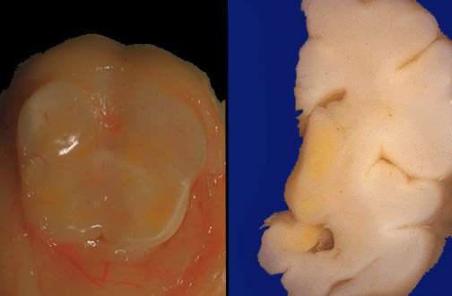
KERNICTERUS, AINDA UM DESAFIO, 2017 – O Kernicterus é devastador, porém, evitável
Apresentação na Residência Médica em Pediatria.
Do HRAS/HMIB, SES,DF por Paulo R. Margotto
Brasília, 24 de abril de 2017

Slide 31
Caso Clínico- Kernicterus
Apresentado por Fernanda M. Oliveira-R3-Neonatologia (HRAS/SES/DF)
História Clínica:
RN MSNS, 6 dias de vida, proveniente de Paracatu-MG, deu entrada via emergência HRAS dia 04/03/08, apresentando icterícia tardia até zona V, iniciada com 60 horas de vida.
Ficou 2 dias internado no Hospital de origem até ser encaminhado ao HRAS.
Ao exame encontrava-se irritado com sucção e reflexos diminuídos, hipertonia de MMSS , cervical e postura quase epistótomo.
Notes:
31

Slide 32
Caso Clínico
Kernicterus, ainda um desafio
História Obstétrica – G1P1AO (Restante sem relato)
História do RN
Nascido de parto normal, sem intercorrências.
IG= 39 sem. PN= 3195g Sexo: M
Não há relatos sobre as condições do RN ao deixar a Maternidade ou dificuldades de amamentação.
Tipagem Mãe = A negativo CI negativo
Tipagem RN = O negativo CD negativo
Notes:
32

Slide 33
Caso Clínico
Kernicterus, ainda um desafio
04/03/08 00:45h - Exames Laboratoriais:
BT= 43,3mg% BD= 7,3 mg% BI= 36 mg%
Conduta inicial:
1) Dieta zero + HV com TIG de 4,5 + Fenobarbital + Fototerapia tripla.
2) Exsanguineotransfusão
3) Coleta de exames pós-exsanguineo
Notes:
33

Slide 34
Caso Clínico
Kernicterus, ainda um desafio
Ecotransfontanela = Pequenos cistos em plexo coróide
RESSONÂNCIA MAGNÉTICA = Dilatação de sulcos, cisternas, fissuras, aumento espaço subaracnóide. Hiperintensidade em globo pálido (compatível com Encefalopatia Bilirrubínica)
Parecer da Neuro = Paralisia Cerebral Coreoatetóide + Crises convulsivas+ discinético
Notes:
34

Slide 35
Caso Clínico
Kernicterus, ainda um desafio
Teste da Orelhinha(Triagem auditiva)= normal
Estuda a capacidade da cóclea em transmitir sons para o conduto auditivo externo.
BERA (Audiometria de respostas elétricas do tronco cerebral):Analisa a ativação do VIII PAR e as estruturas auditivas do tronco cerebral.
Resultado: Provável Acusia severa; repetir em
semanas
Notes:
35

Slide 36
Características dos 5 casos de Kernicterus no período de Janeiro/2003 a Dezembro/2004.
ALTA HOSPITALAR | 24 horas de vida – 2 casos
 | 48 horas de vida – 3 casos
INÍCIO DOS SINTOMAS | 2 dias de vida – 1 caso
 | 3 dias de vida – 1 caso
 | 4 dias de vida – 2casos
 | 6 dias de vida – 1 caso
SINTOMAS MAIS FREQUÊNTES | Hipertonia Generalizada – 5 casos (100%)
 | Opistótono – 3 casos (60%)
 | Choro Neurológico – 2 casos (40%)

Slide 37
Nível máximo de Bilirrubina em cada caso

Slide 38
Kernicterus, ainda um desafio
Definição da Academia Americana de Pediatria (AAP)
Encefalopatia Bilirrubínica aguda
  Manifestações agudas da toxicidade da bilirrubina nas 1as semanas
  Kernicterus
  Sequelas clínicas permanentes da toxicidade bilirrubínica
AAP, 2004

Slide 39
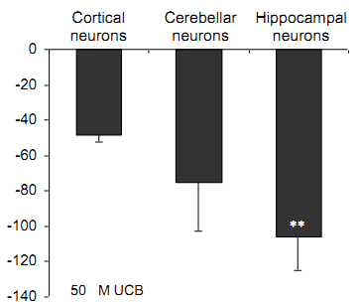
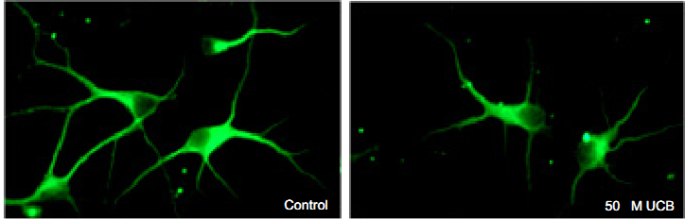
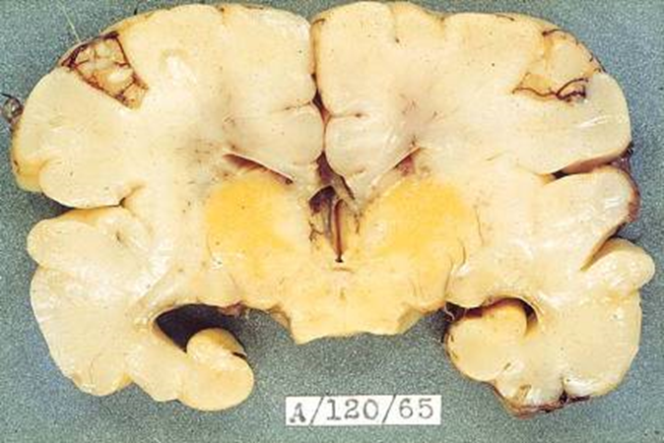
Kernicterus, ainda um desafio
Toxicidade da bilirrubina a gânglia basal e diversos núcleos do tronco cerebral
  Gânglia Basal (globus pallidus)
  Núcleos Subtalâmicos
  Córtex Hipocampal
  Cerebelo
  Córtex
Áreas de maior uso de O₂
Déficit aprendizado/memória
Redução do crescimento dos neuritos
Maisels (2002), Hallamek (1997), Volpe (1995);Vaz (2010)

Slide 40
Kernicterus, ainda um desafio
Fatores que predispõem:
  Hipoglicemia - Acidose
  Hipotermia - Hipoxia
  Infecção Bacteriana - Hipoalbuminemia
  Drogas: Benzoatos, ceftriaxona, sulfixazol, ibuprofeno
  (competição da albumina/bilirrubina)

Slide 41
Kernicterus, ainda um desafio

Slide 42
Kernicterus, ainda um desafio
Anos 40 e 50:
Alta freqüência/associada a eritroblastose e ocasionalmente a Doença Hemolítica ABO
- Uso de Exsanguineotransfusão (ET) significativa do Kernicterus
AGORA:
-Uso de Imunoglobulinas Rh: prevenção da sensibilização
-Uso de fototerapias mais potentes
Significativa da realização da Exsanguineotranfusão (T): RNT e RNPT
  1957 – 1961/1980 – 92: 43/10000 – 5/10000
  < 1500g: 1983 (Holanda): ET - 2,8%
  1985 – 1989 (Carolina): ET – 0,24%
  1988 – 1997 (Michigan): ET – 0%
Maisels (2002), Maisels (2001),
Valaes (1996), Keenan (1983)

Slide 43
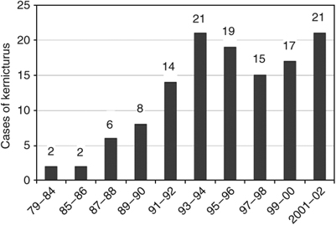
Kernicterus, ainda um desafio
O kernicterus reaparece!
125 RN ≥35semanas
L Johnson, , VK Bhutani (2009)
2

Slide 44
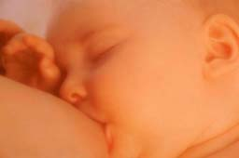
Kernicterus, ainda um desafio
Amamentação ao Seio: Alterou a História Natural da Icterícia
  O pico da bilirrubina é atingido com 96 h (não mais com 72h)
  Os níveis de risco: não antes de 7 dias
  59 de 61 RN c/ Kernicterus (Johson e Bhutani):amamentavam
  Inadequada ingesta – Circulação enterohepática da bilirrubina
  RN próximo ao termo: - Alta nas 1ª 48 h de vida (nos anos 60- 70: 3 a 4 dias)

Slide 45
Kernicterus, ainda um desafio
RN próximo do termo: “prematuros bilirrubínicos”
  35, 36, 37 semanas
    Sistema de Conjugação de bilirrubina imatura
    Não se alimentam/vigorosamente
    (ingerem menos calorias)
    Risco de 5% para bilirrubinas > 20mg% x 1%
    (RN 40 sem)
    Se receberam alta com 48h:
    Revisão com 2 – 3 dias e não com 1 – 2 sem
Newman (1999), Maisels (2002)

Slide 46
Kernicterus, ainda um desafio
Poland (2002): 2 publicações influenciaram o modo de pensar dos Pediatras sobre icterícia
1983 (Watchko e Oski): Bil > 20mg% - vigintifobia
(Bilirrubina > 20 mg% - em RNT saudável – sem fundamento)
1992 (Newman e Maisels): Bilirrubina entre 0 – 29,2mg% sem
correlação com o desenvolvimento neurocomportamental
(no RN a termo- ET > 25 mg%)
1994 – AAP – ET > 25 mg% a 30 mg% para RNT saudáveis s/ hemólise
Aparente desvio do Pediatra
- RN com hemólise oculta
- RN prematuro
- RN não se alimentando adequadamente
Tratados como iguais

Slide 47

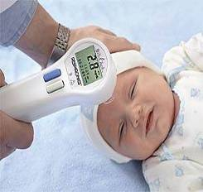
Kernicterus, ainda um desafio
  Maior atenção:
  Bilirrubina entre 6-8 mg%: 20 – 40% não vêem icterícia
  (o olho é relativamente insensível ao amarelo)
  TcB (Bil transcutânea):
  -BiliChek^{R}
  -JM -105:^{R}
  Estimativa Bilirrubina: Extensão Caudal
    Face: 5mg%
    Tórax: 10 mg%
    Abdômen: 12mg%
    Região Palmar e Solar: > 15 mg%
JM-105 ( O QUE USAMOS NA NOSSA UNIDADE!
BiliChek)
Maisels (2002), Gartner (2001),
Poland (2002), Porter (2002),Stevenson,2004

Slide 48

Kernicterus, ainda um desafio
MANIFESTAÇÕES CLÍNICAS
Fase 1 (fase inicial)
  Leve estupor ( letargia, sonolência).
  Leve hipotonia, pobreza de movimentos.
  Sucção pobre, leve choro estridente.
  Apneia com bradicardia (1ª semana de vida)
  (resposta auditiva evocada: medida neurofisiológica não
  invasiva da neurotoxicidade da bilirrubina; proximidade do
  sistema neural auditivo com o centro respiratório): a disfunção do tronco cerebral explicando a apneia
Van Praagh,1961
Encefalopatia bilirrubínica e apneia no recém-nascido prematuro
Autor (s): Amin SF, et al. Resumido:Dr. Paulo R. Margotto

Slide 49

Kernicterus, ainda um desafio
MANIFESTAÇÕES CLÍNICAS
Fase 2
  Estupor moderado: irritável.
  Tônus variável, geralmente aumentado, alguns com opistótono e febre
  Alimentação mínima e choro estridente.
  Fase 3 (2ª a 3ª semana de vida)
  Diminuição o desaparecimento da espasticidade
  Fase 4 (2º mês de vida ou mais tarde)
  Anormalidades extrapiramidais
Van Praagh, 1961

Slide 50
Kernicterus, ainda um desafio
MANIFESTAÇÕES CLÍNICAS
Em 2004: Academia Americana de Pediatria
Fase inicial: letargia, hipotonia. Sucção débil
Fase intermediária: moderado estupor, irritabilidade e hipertonia. Pode apresentar febre e choro estridente que pode se alternar com sonolência e hipotonia
Com tratamento agressivo esta fase
pode ser reversível!
-6 RN (2 com hipersinal no globus pallidus)
foram neurologicamente normais
(Hansen TW, 2009)

Slide 51
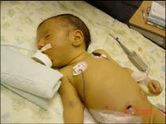
Kernicterus, ainda um desafio
MANIFESTAÇÕES CLÍNICAS
Fase avançada: irreversível
  Estupor profundo a coma.
  Tônus geralmente aumentado; retrocolo-opistótono pronunciado.
  Sem alimentação, choro histérico
  Outras sequelas: primeiros 3 meses
  -refluxo gastroesofágico
  -incapacidade de dormir
  com 1 ano de idade:
  -hipertonicidade
  -falta de coordenação motora
  -atetose
GMA Felix e VGB. Amorim, 2006
(caso clínico-BT=57mg%)

Slide 52
Kernicterus, ainda um desafio
MANIFESTAÇÕES CLÍNICAS
Fase crônica: Paralisia cerebral atetóide
  Anormalidades extrapiramidais: atetose (acometimento do globo pálido)
  Anormalidades no olhar: olhar fixo para cima.
Após período de aparente melhora: Paralisia cerebral
  grupo globo pálido e núcleos subtalâmicos (severa hiperbilirrubinemia):espasticidade,movimentos atetóticos
  grupo tálamo-putamen (asfixia): menor habilidade mental, convulsões intratáveis
  Inteligência: usualmente, é normal
  (são bons em matemática)
www.paulomargotto.com.br
GMA Felix e VGB. Amorim/ESCS/SES/DF

Slide 53
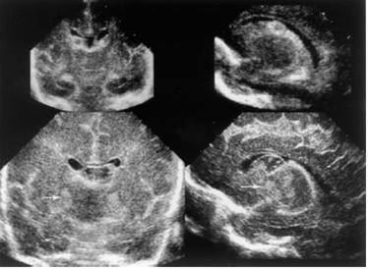
Kernicterus, ainda um desafio
A
B
Em (A), hemorragia subependimal. Em (B), com 50 dias de vida, hiperecogenicidade bilateral e simétrica em ambos globos pálidos (setas) (Govaert e cl. Pediatrics. 2003 Dec;112(6 Pt 1):1256-63)

Slide 54
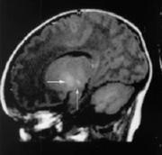
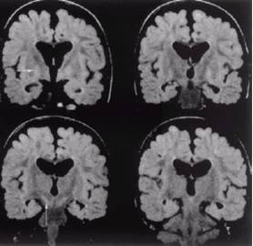
Kernicterus, ainda um desafio
Lesão nos núcleos subtalâmicos. (A) Paciente 8 aos 12 dias evidenciando sinal de alta intensidade anormal no globo pálido (seta horizontal) e subtálamo (seta vertical). (B): RM (fluid attenuated inversion recovery-FLAIR-) no paciente 3, aos 22 meses, evidenciando sinal de alta intensidade anormal subtalâmico (seta vertical) e globo pálido (seta horizontal) (Govaert e cl. Pediatrics. 2003 Dec;112(6 Pt 1):1256-63)
Neuroimagem no Kernicterus Autor (s): Paulo R. Margotto

Slide 55
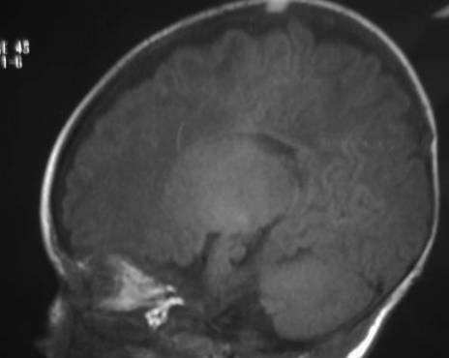
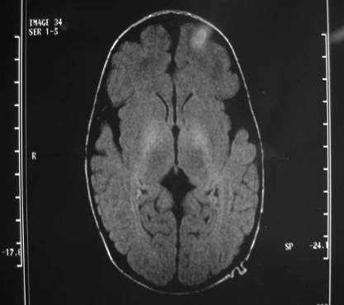
Kernicterus, ainda um desafio
RNT (39sem e 5dias);84 hs de vida. Deu entrada na EM de Pediatria do HMIB com 84 hs-Bilirrubina de 57mg%, Opístótono, Hipertonia. Exsanguineo (duas).Causa: Deficiência de glicose 6 fosfato?
(Paulo R. Margotto/HRAS-junho de 2006)

Slide 56
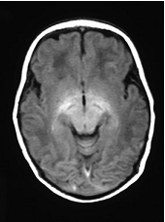
Kernicterus, ainda um desafio
A REVERSIBILIDADE É POSSÍVEL?
Com tratamento agressivo a FASE INTERMEDIÁRIA pode ser reversível!
Harris MC, 2001
3 de 5 RN com extrema hiperbilirrubinemia e sintomas neurológicos foram normais neurologicamente no seguimento
Hansen TW, 2009:
-6 RN entre 4-8 dias de vida (2 com hipersinal no globus pallidus) foram neurologicamente normais
-todos foram agressivamente tratados (“crash-cart” approach-abordagem acidente de carro), com queda de bilirrubina de 1,5-3,4mg% / hora
RM aos 6 dias (Haansen,TW, 2009)

Slide 57
Kernicterus, ainda um desafio
A entrada da bilirrubina ao cérebro aumenta nas
seguintes condições:
  Alterações na permeabilidade da BHE
  Hiperosmolaridade
  Asfixia
  Rompimento da BHE (asfixia severa) bilirrubina – albumina para o espaço extracelular cerebral
  Prolongado trânsito: aumento da pressão venosa
  Aumento do fluxo sanguíneo: hipercapnia
  Dissociação da bil/alb (RN doentes)
Buthani V, 2006

Slide 58
Kernicterus, ainda um desafio
Bilirrubina Total(BT),Bilirrubina Direta (BD)?
Há evidência que é a BI livre que é neurotóxica
(altos níveis podem produzir kernicterus)
Na ausência de icterícia obstrutiva, a BI é melhor estimada pela medida da BT
Calcular a BI descontando da BT a BD, pode ser enganoso
(altos níveis de BI pode aumentar em 10% a BD)
Diretrizes da AAP: BT tem sido relatado kernicterus em RN com:
  BT de 18mg% e BD de 4,1mg%;
  BT de 27mg% e BD de 8,7mg%
Buthani V, 2006

Slide 59
Kernicterus, ainda um desafio
RN com BD > de 3-4mg% - competição com BI na albumina com aumento de BL (bilirrubina livre)
Assim, não descontar da BT a BD
(exceção: BD maior que 50% da total)
-RN com Síndrome do Bebê Bronzeado cuja bilirrubina total está no nível de fototerapia intensiva e a fototerapia não está diminuindo o nível rapidamente, considerar exsanguineotransfusão (Buthani V, 2006 )
Relação BT/Albumina: correlação com a medida da BL principalmente em RN ≥35 semanas (Sato et al, 2012)
A BL está em função da BT e Albumina e aumenta assim que a relação BT/A aumenta
(Filho Alves, Jr. Reis,2006; Ahlfors, 1994)

Slide 60

Kernicterus, ainda um desafio
Avaliação de risco na
alta hospitalar
....avaliem o risco na alta!

Slide 61

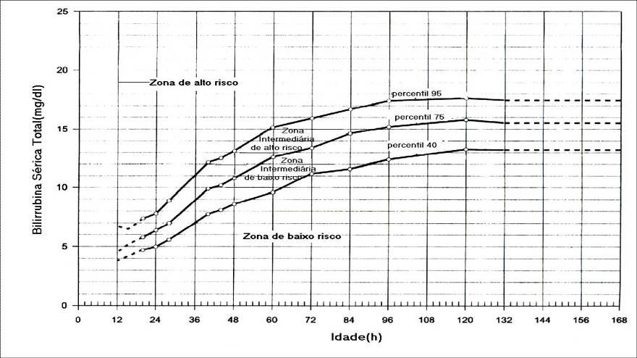
Kernicterus, ainda um desafio
Risco: 3,2
Risco: 0,48
Risco: 0
Bhutani,1999

Slide 62
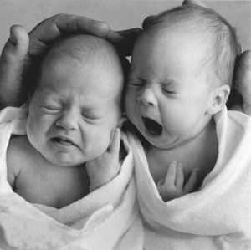
Kernicterus, ainda um desafio

Slide 63
Kernicterus, ainda um desafio
Uso de Albumina: Tratamento de Choque
Hosono S et al (Japão): 2001
  58 RN (39,4 sem; peso: 3245 g):
    20 – fototerapia apenas
    38 – fototerapia + albumina (1g/Kg) – 2h
  Resultado:
    Sem diferença na Bilirrubina Total
    Menor nível de bilirrubina livre no grupo com albumina (de 0,4 µg% → 0,2 µg%)
Shapiro SM, 2006

Slide 64
Kernicterus, ainda um desafio
Uso de Albumina: Tratamento de Choque
Hosono S, et al (Japão): 2002
  58 RN ( 39,4 sem; peso 3245g):
  Bilirrubina Livre ≥ 0,9 µg%
    20 – fototerapia apenas
    38 – fototerapia + albumina
  Potencial evocado (6 meses):
  Anormal: 3 (albumina) x 6 (fototerapia)
Shapiro SM, 2006

Slide 65
Kernicterus, ainda um desafio
Tratamento
USAR SEMPRE A BILIRRUBINA TOTAL
De posse do resultado,considerar:
Tipagem sanguínea
Idade gestacional
Idade pós-natal
Peso ao nascer
O nosso objetivo de medir a bilirrubina sérica não é somente para prevenir a hiperbilirrubinemia, MAS PARA PREVENIR A LESÃO CEREBRAL INDUZIDA PELA BILIRRUBINA
Unbound (free) bilirubin: improving the paradigm for evaluating neonatal jaundice.Ahlfors CE, Wennberg RP, Ostrow JD, Tiribelli C.Clin Chem. 2009 Jul;55(7):1288-99. doi: 10.1373/clinchem.2008.121269. Epub 2009 May 7.
ARTIGO INTEGRAL!

Slide 66

Kernicterus, ainda um desafio
Modelo de Segurança de aviação
Estamos 20 anos atrasados!
Avaliação da bilirrubina e suporte para a lactação: para todos (cinto de segurança)
Fototerapia :procedimento de emergência
(O₂ que cai no avião)
Exsanguineotransfusão: casos extremos
(pouso de emergência)
Bulhani V, 2006

Slide 67
Kernicterus, ainda um desafio
Causa da volta do Kernicterus
(AAP, 2004)
Alta precoce (menos de 48h) sem seguimento ambulatorial dentro das 48 h seguintes, especialmente em RN perto do termo (35 – 37 sem de gestação)
Falha em conhecer aos níveis de BT em RN ictérico nas 1as 24 h de vida.
Falha em reconhecer a presença de fatores de risco para hiperbilirrubinemia
Subestimar a gravidade da icterícia, utilizando apenas a avaliação clínica (visual)
Margotto, PR
Tan, 1996

Slide 68
Kernicterus, ainda um desafio
Causa da volta do Kernicterus
(AAP, 2004)
Deixar de diagnosticar a presença de icterícia clínica
Deixar de medir a BT em RN ictéricos francos ou de instalar fototerapia na presença de niveis elevados
Utilizar aparelhos de inadequados para fototerapia
Deixar de utilizar bilirrubinômetros transcutâneos, de fácil manipulação por todos os profissionais de saúde envolvidos. Eles apresentam uma correlação linear com as dosagens invasivas.
Falha em valorizar queixas familiares de icterícia, pobre sucção ou letargia.
Margotto, PR, 2019
Tan, 1996

Slide 69
Conclusões
-A volta do Kernicterus : alta precoce do RN próximo ao termo (35, 36 semanas) e RN de 37 sem
-Icterícia pelo leite Materno X Icterícia pela amamentação
-ET – para RN c/ hiperbilirrubinemia extrema que não respondem a fototerapia intensiva
-Vigintofobia:deve ser mantida para os seguintes grupos
  Doença hemolítica
  RN de baixo Peso
  RN doentes
  RN com fatores de risco: Bil – neurotoxina
-Avaliar 1 – 2 dias após a alta precoce de RN próximo ao termo
-Avaliar a Bilirrubina Total no contexto da concentração de albumina sérica
Mudança de atitude: temos que nos preocupar com a icterícia
Bulhani V, 2006

Slide 70
Hiperbilirrubinemia Neonatal-2019
Paulo R. Margotto.
Capitulo do Livro Assistência ao Recém-Nascido de Risco, 4a Edição, Brasília, 2019, no Prelo
Atenção deve ser dada à amamentação inadequada e a alta precoce das nossas Unidades de RN com 35, 36 e 37 semanas (o risco destes RN apresentarem hiperbilirrubinemia acima de 20mg% e 5 vezes maior em relação ao RN a um RN de 40 semanas
Em linhas gerais, os tópicos importantes responsáveis pelo reaparecimento do kernicterus são:
- nível de preocupação com o quadro de icterícia
- limitação do reconhecimento visual da icterícia.
- não reconhecimento da gravidade da hiperbilirrubinemia
- avaliação do risco com auxílio do Bilimapa.
- atenção aos níveis de bilirrubina acima de 25%
- não garantia do seguimento 24-48 h após a alta,
- atraso na intervenção intensiva
- não há razão para preocupação quando o valor de bilirrubina estiver abaixo do percentil 40 (Buthani)
Segundo Buthani VK, o kernicterus é somente prevenível, mas severa hiperbilirrubinemia é prevenível e tratável

Slide 71

Eventos adversos após exsanguineotransfusão para hiperbilirrubinemia neonatal: Um estudo prospectivo
Chacham S, Kumar J, Dutta S, Kumar P. Adverse events following blood exchange transfusion for neonatal hiperbilirrubinemia: A prospective study. J Clin Neonatol [serial online] 2019 [cited 2019 May 20];8:79-84. Available from: http://www.jcnonweb.com/text.asp?2019/8/2/79/257144. Artigo Integral!
Apresentação: R3 Neonatologia Tatiane MartinsBarcelos
Coordenação: Dra Miza Vidigal
O estudo é capaz de fornecer taxas de eventos adversos para vários grupos de neonatos submetidos à ET sob a a indicação primária de hiperbilirrubinemia. Tais índices podem ser usados para melhoria da qualidade, bem como comparação com qualquer outra opção de tratamento para hiperbilirrubinemia crítica.
Concluindo, embora a exsanguineotransfusão seja um procedimento comum no manejo da hiperbilirrubinemia, é alta a frequência de eventos adversos associados a ela. Tais ocorrem mais em prematuros de baixo peso e previamente doentes.
Um protocolo claro de monitorização desses eventos permitiria detecção e tratamento mais precoce dessas complicações.

Slide 72
Paralisia do olhar vertical na criança com Kernicterus
Vertical Gaze Palsy in Kernicterus.Garone G, Graziola F, Vigevano F, Capuano A.
Neuropediatrics. 2019 May 7. doi: 10.1055/s-0039-1685527. [Epub ahead of print] No abstract available.
PMID: 31064023.Similar articles. Artigo Livre! Consultem o vídeo! Itália
A paralisia do olhar, juntamente com anormalidades extrapiramidais, perda auditiva neurossensorial e displasia do esmalte dentário, é uma característica central dos transtornos do espectro do kernicterus (KSD). [1] No entanto, os distúrbios do olhar em crianças com SDK têm sido raramente documentados na literatura. [2] Nós relatamos um menino de 12 anos de idade com hiperbilirrubinemia neonatal (idade gestacional de 37 semanas, nível máximo de bilirrubina 410,4 µmol / L aos 5 dias de vida), que desenvolveu uma paralisia cerebral discinética com deficiência mental leve. O menino apresenta uma paralisia sacádica vertical afetando principalmente o olhar para cima, com menor envolvimento de movimentos verticais suaves de busca([Video 1]: abram o artigo que está disponível e consultem o vídeo!). A ressonância magnética do cérebro (MRI; realizada aos 3 anos) revelou alterações leves de sinal no globus pallidus ([Fig. 1]). A alteração do potencial evocado auditivo de tronco encefálico (BAEPs) sugeriu neuropatia auditiva.

Slide 73
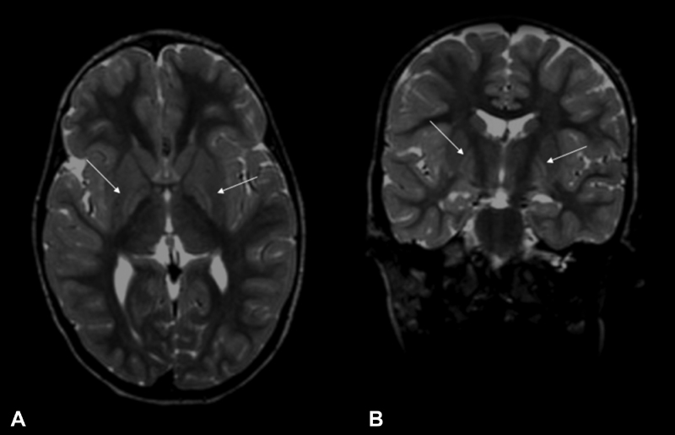
Fig. 1 Hiperintensidade do sinal leve na ressonância magnética do cérebro: axial (A) e coronal (B) ponderada em T2. Setas brancas indicam globo pálido. Anormalidades do sinal hiperintenso simétrico dos núcleos do globus pallidus e subtalâmico nas imagens ponderadas em T1 são os achados típicos de neuroimagem da encefalopatia aguda por bilirrubina neonatal. Essas anormalidades geralmente desaparecem de 1 a 3 semanas após o evento agudo. Na fase crônica, as hiperintensidades T2 e FLAIR do globus pallidus são os achados mais freqüentes. [5] FLAIR: recuperação de inversão atenuada por fluido; RM: ressonância magnética.

Slide 74
Os núcleos do tronco encefálico são especialmente vulneráveis à neurotoxicidade da bilirrubina, [3] enquanto a paralisia do olhar vertical é esperada como consequência de uma lesão do núcleo intersticial rostral do fascículo longitudinal mediano, no polo superior do núcleo vermelho, localizado no mesencéfalo rostral. [4]
O curso não progressivo e a normalidade do estudo metabólico (oxisteróis plasmáticos, lisossulfingolipídios, aminoácidos, acilcarnitina, creatina e acetato de guanidina e ácidos orgânicos urinários) argumentam contra diferentes etiologias.
Os distúrbios do olhar vertical são uma pista diagnóstica em pacientes com paralisia cerebral discinética, sugerindo fortemente transtornos do espectro do kernicterus .

Slide 75
References
1 Przekop A, Sanger TD. Birth-related syndromes of athetosis and kernicterus. Handb Clin Neurol 2011; 100: 387-395
2 Hoyt CS, Billson FA, Alpins N. The supranuclear disturbances of gaze in kernicterus. Ann Ophthalmol 1978; 10 (11) 1487-1492
3 Le Pichon J-B, Riordan SM, Watchko J, Shapiro SM. The Neurological Sequelae of Neonatal Hyperbilirubinemia: Definitions, Diagnosis and Treatment of the Kernicterus Spectrum Disorders (KSDs). Curr Pediatr Rev 2017; 13 (03) 199-209
4 Yilmaz Y, Alper G, Kiliçoglu G, Celik L, Karadeniz L, Yilmaz-Değirmenci S. Magnetic resonance imaging findings in patients with severe neonatal indirect hyperbilirubinemia. J Child Neurol 2001; 16 (06) 452-455
5 Bosemani T, Anghelescu C, Boltshauser E. , et al. Subthalamic nucleus involvement in children: a neuroimaging pattern-recognition approach. Eur J Paediatr Neurol 2014; 18 (03) 249-256

Slide 76
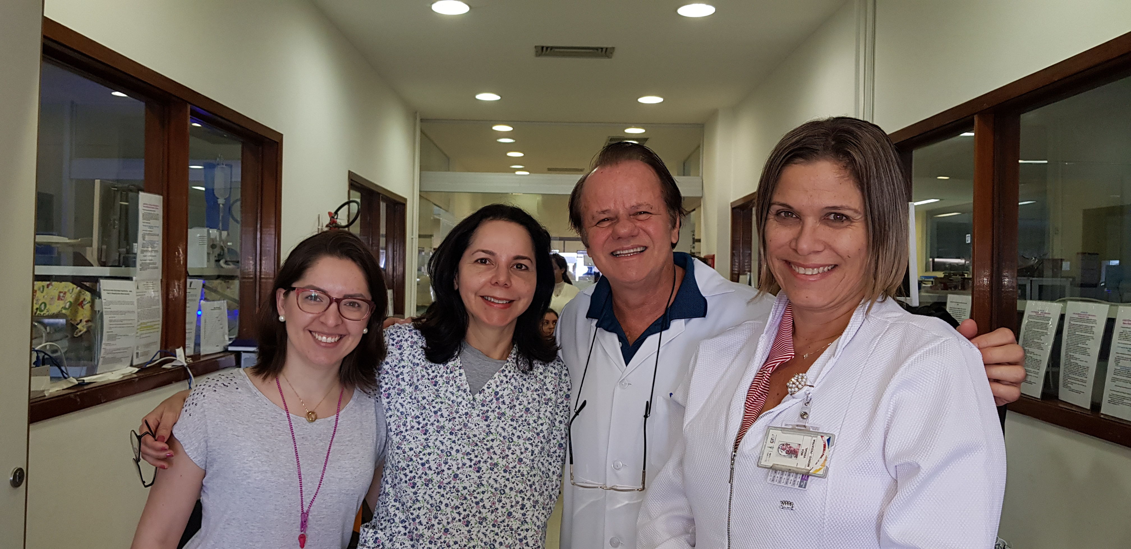
OBRIGADO!
Drs. Tatiane M Barcelos, Joseleide de Castro, Paulo R. Margotto e Miza Vidigal

